Slide 2

Azure App Service au service de vos applications web
Benjamin Talmard
Microsoft Azure Technical Evangelist | Microsoft
@benjiiim

Slide 3
Why consider the cloud?
Public Cloud Platform
$30
Agility
Scale
Economics
$25
$20
Market Share (in Billions)
$15
$10
$5
2008
2009
2010
2011
2012
2013
2014
2015
2016
2017
2018
2019
2020
Notes:
In the last few years, we have seen an explosive growth in the use of the public cloud. While most of the initial adoption was seen by startups and smaller orgs, most of the new growth will come from larger organizations adopting the public cloud.
Now you might ask what’s causing cloud adoption at such a fierce rate. There are 3 fundamentals business drivers at play here:
SPEED: With minutes instead of days/weeks to procure & provision servers, the pace of innovation has dramatically increased. Reduced ‘time to develop’ & ‘time to market’ means your IT can be much more agile in servicing needs of the business units or developers. Embrace & Enable Innovation. Help your business move forward against the competition. In fact, it is the speed and agility that IT hasn’t been able to provide has resulted in what many call “Shadow IT” where business units are resorting to using credit cards to procure computing resources outside of the purview of the IT.
SCALE: Cloud gives you an almost infinite set of computing resources. Your applications will enjoy massive global scale, and can easily scale up or down depending on the demand. That means, you never have to worry about running out of capacity or worry about overprovisioning. You use just enough resources for your needs - nothing more, nothing less.
ECONOMICS: And of course, you’re paying only for what you use in the Cloud. This in itself saves you money for any app that has variable computing needs. For some organizations, there is also an additional benefit of changing CapEX to OpEX, which frees up capital from infrastructure investments so it can be put to other uses.

Slide 4
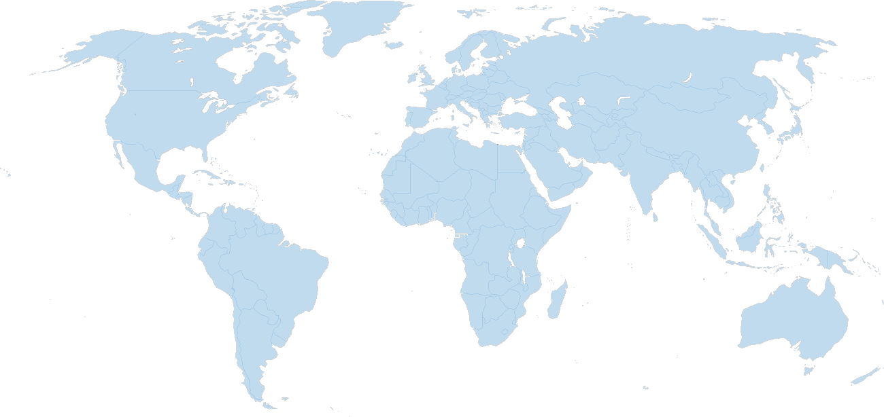

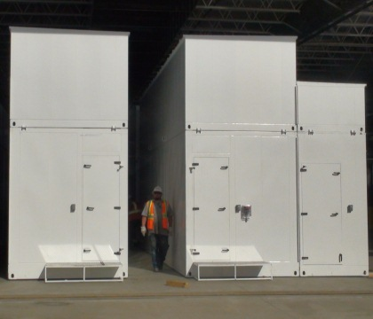
Microsoft Azure
North America | Brazil | Europe | Asia Pacific | Japan | Australia
Canada 1
North Europe
North Central US
Northeast China
(via 21Vianet)
East China
(via 21Vianet)
West US
Canada 2
West Europe
Germany
East Japan
East US
UK
East US 2
East India
West Japan
West India
Central US
South Central US
East Asia
Southeast Asia
South India
Brazil South
Available region
Announced region
East Australia
Southeast Australia
Notes:
22 region live aujourd’hui
2 regions déjà annoncées, ce qui portera le total à 24 dans quelques mois, soit 2 fois plus qu’Amazon et Google réunis.
Enorme investissement
Enormément d’innovation

Slide 5




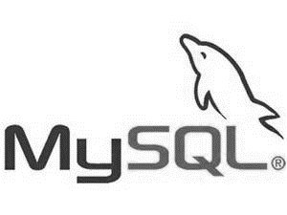


























Microsoft Azure Services
Visual Studio Online
Application Insights
Scheduler
Automation
Operational Insights
Key Vault
…
Developer
Services
Management
Marketplace
HDInsight
Machine Learning
Stream Analytics
Data Factory
Event Hubs
BizTalk Services
Service Bus
Backup
Site Recovery
Media Services
Analytics
& IoT
Hybrid
Integration
Media & CDN
App
Service
API Management
Notification Hubs
Mobile Engagement
Azure Active Directory
Multi-Factor Authent
CDN
Web
& Mobile
Identity
& Access
Web App
Mobile App
API App
Logic App
Virtual Machines
Cloud Services
Batch
Service Fabric
RemoteApp
Container
Virtual Network
ExpressRoute
Traffic Manager
DNS
Application Gateway
Compute
Networking
Storage
SQL Database
Search
DocumentDB
Redis Cache
StorSimple
Data Lake
Data Warehouse
Data
& Storage
Blobs
Tables
Queues
Files
Notes:
Une multitude de services, orientés Infrastructure (Azure Virtual Machine est le meilleur exemple) ou orienté applicatif (briques PaaS).
Le but de cette diversité est de vous permettre de choisir, brique applicative par brique applicative, le service Azure qui vous permettra de répondre à vos besoins.

Slide 6
Services applicatifs sur Azure
Hier / Aujourd’hui
Azure Websites
Mobile Services
BizTalk Services
Azure App Service

Slide 7

Services applicatifs sur Azure
Demain
Web Apps
Mobile Apps
Frontaux webs
Services mobiles multi-plateformes
LOGIC Apps
API Apps
Processus métiers
APIs customs et connecteurs vers SaaS
Azure App Service

Slide 8
Composition des services
Web Apps
LOGIC Apps
Mobile Apps
API Apps
Azure App Service

Slide 9
Web Apps
Pas de code spécifique
.NET, Node.js, Java, PHP, Python
WebJobs pour les tâches longues
Outillage Visual Studio (publication, debug, …)
Publication FTP, Git, Web Deploy, PowerShell, CLI
Intégration Continu avec VSO, GitHub, BitBucket
Environnements de déploiement
Load Balancing, Autoscale, Geo Disaster Recovery
Intégration Virtual Network et connexions hybrides
Azure App Service

Slide 10
Web Apps
Démo
Azure App Service
Notes:
Création d’une Web App depuis le portail, en standard
Publication d’un nouveau site ASP.NET depuis Visual Studio
Parcourir les options comme les App Settings, le Framework, …
Scaling du site pour utilisation de plusieurs instances
Modification des paramètres, comme la désactivation de PHP par exemple
Création d’un slot de staging
Modification du code dans Visual Studio
Déploiement sur le staging depuis Visual Studio
Test en production avec 90% sur le site de staging pour tester
SWAP des deux environnements
Mise en place du déploiement continu depuis Git Local sur le portail et copie de l’URL
Dans VS, dans le projet existant, sur l’onglet Staging, Add to Source Control > Git
Commit du code
Onglet push, création de l’origine remote puis push avec credential de déploiement
Aller dans le portail et voir le déploiement en cours
Expliquer que l’on peut ensuite swaper, et même autoswaper

Slide 11
Architecture des services
API Apps
Mobile Apps
LOGIC Apps
Web Apps
Azure App Service

Slide 12
API Apps
Même fonctionnalités que les Web Apps
Metadata Swagger pour définition API
Génération de SDKs clients pour plusieurs langages
Gestion d’accès simplifiée (Gateway)
Plusieurs dizaines de connecteurs (SaaS & BizTalk)
A venir : Marketplace privée et publique
Azure App Service
Notes:
Connecteurs
Services externes (http, Azure Storage, FTP, …)
Applications SaaS (DropBox, Salesforce, SharePoint)
Fonctionnalités BizTalk (EAI, EDI, Rules, …)
Gestion d’accès simplifiée
Public ou privé
Authentification via fournisseur d’identité tiers
Marketplace privée inter-entreprise ou publique pour monétisation.
Capacité d’Automatic Update pour que les APIs que vous récupérez via la Marketplace soit toujours à jour

Slide 13
API Apps
Démo
Azure App Service
Notes:
Création d’une API App depuis le portail
Publication d’une Web API depuis Visual Studio : Get Random entre x et y
Aller voir la définition sur le portail
Aller modifier la Gateway pour l’authentification
Création d’un projet console depuis Visual Studio avec génération du proxy
Utilisation de l’API

Slide 14
Logic Apps
Processus métiers longs, avec conservation de l’état
Définition via .json grâce au designer graphique
Notions de déclencheurs et d’actions
Passage des paramètres d’actions en actions
Monitoring sur l’exécution de chaque étape
Plusieurs dizaines de modèles existants
Azure App Service
Notes:
Exemples de déclencheurs :
Nouveaux enregistrements dans une base de données
Nouveaux fichiers sur un service comme DropBox
Récurrence
Passage des paramètres grâce à Swagger

Slide 15
Logic Apps
Démo
Azure App Service
Notes:
Création d’une Logic App depuis le portail
Utilisation d’une récurrence comme trigger
Utilisation de l’API pour récupérer des données
Utilisation d’une action Twilio pour envoyer le résultat via SMS
Création d’une condition pour envoyer un message spécifique en fonction du résultat @equals(body(‘monapi’), 42)

Slide 16
Modèle conceptuel
App Service Plan
john-plan
…
App Service App 1
App Service App 2
App Service App n
johnfront
johnprocess
johncustomapi
SKU: Premium (# of sites, storage, slots…)
Compute Resource: cores, memory
Scale: number of instances
SKU : Standard
Compute Resource : S2 (2 cores, 7 GB memory)
Scale : 3
Azure App Service

Slide 17
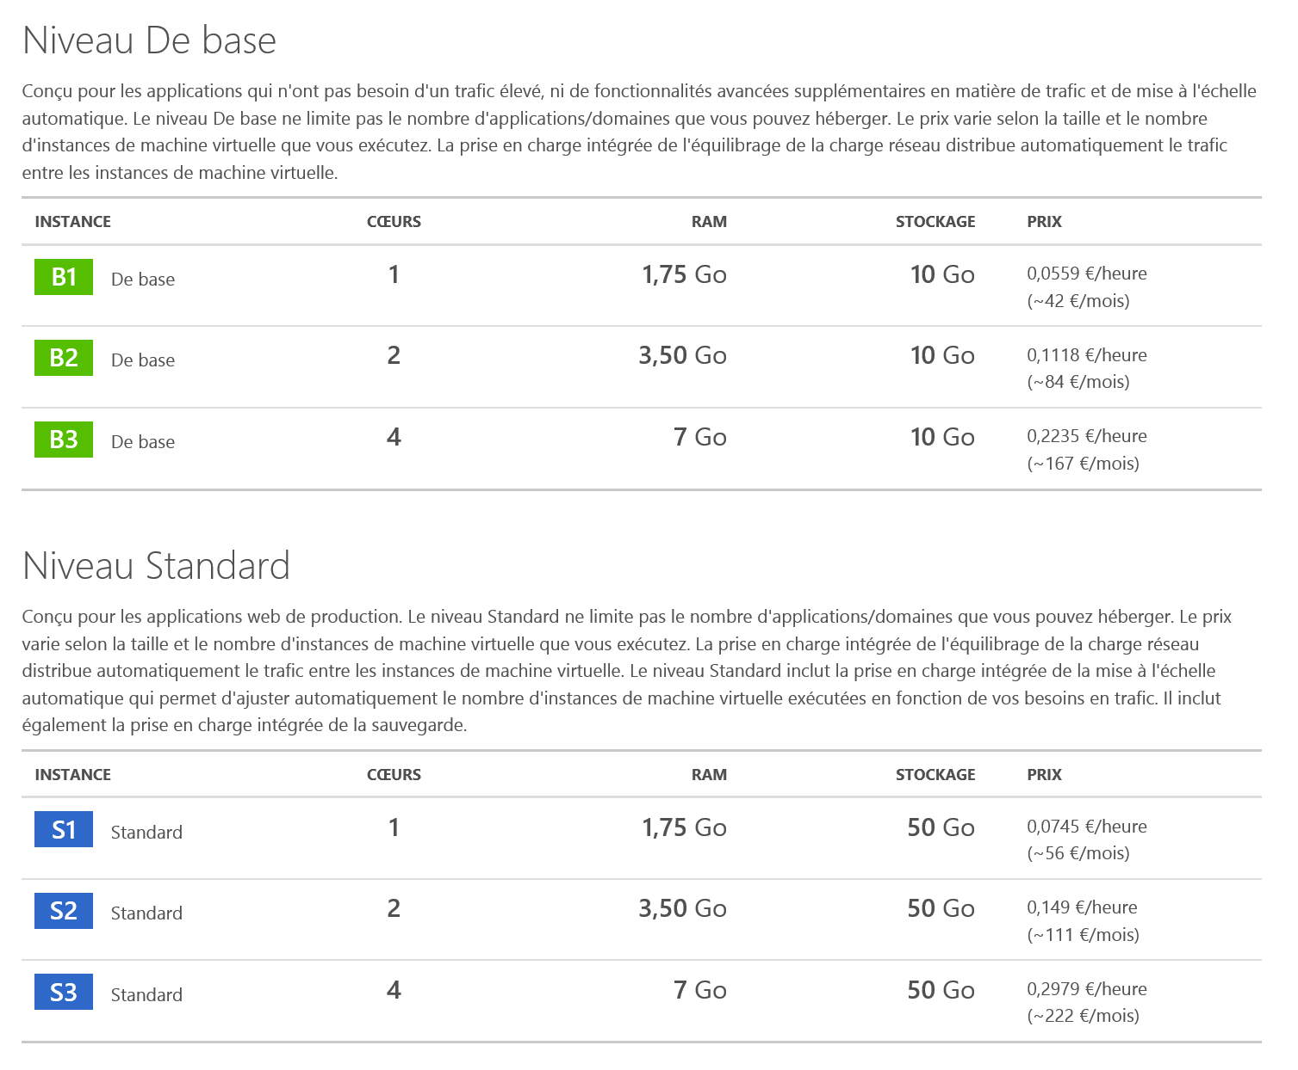
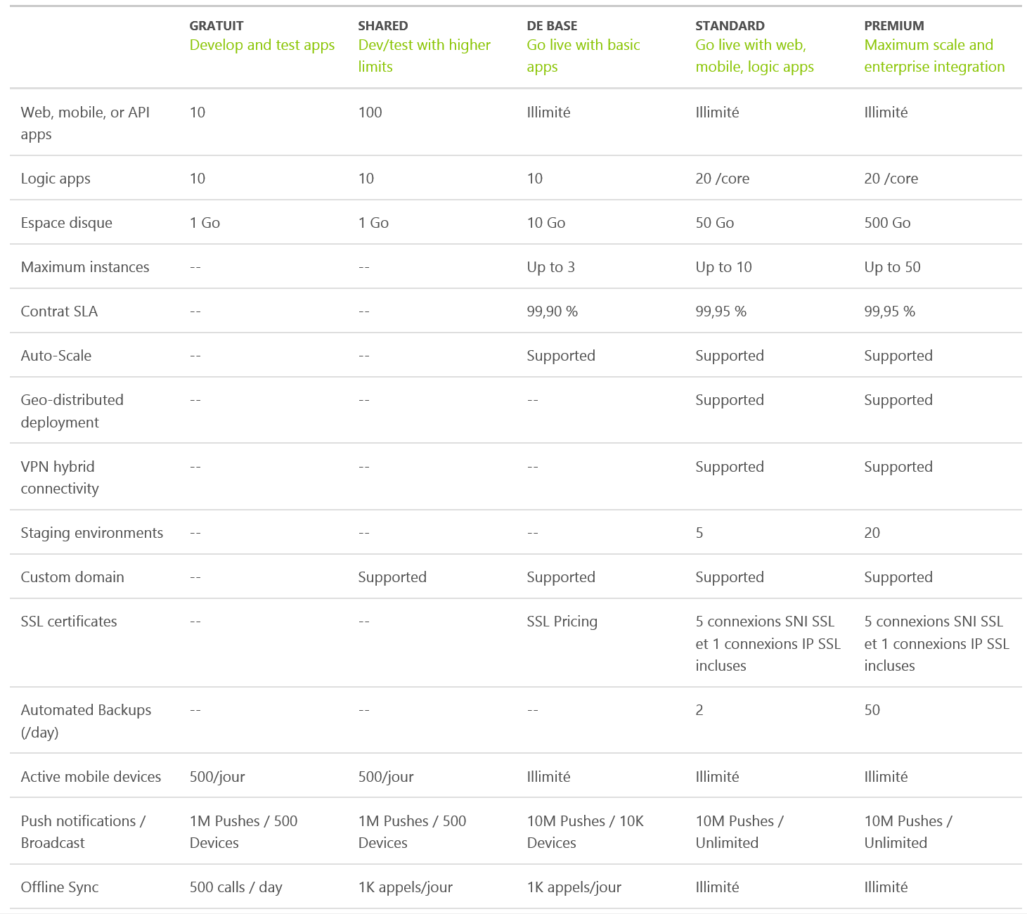
Tarification
Azure App Service

Slide 18
Azure App Service Environment
Machines dédiées à vos besoins
Déployé dans votre Virtual Network
Plus d’options de scaling
Moins de quotas
Azure App Service

Slide 19
Azure App Service Environment
Démo
Azure App Service
Notes:
Démonstration des différentes options de création d’un App Service Environment
Utilisation d’un ASE déjà créé pour déployer une nouvelle Web App

Slide 20
Ressources
Annonce du service: http://azure.microsoft.com/blog/2015/03/24/announcing-azure-app-service/
Ressources officielles
Présentation marketing : http://azure.microsoft.com/fr-fr/services/app-service/
Documentation : http://azure.microsoft.com/fr-fr/documentation/services/app-service/
Tarifs : http://azure.microsoft.com/fr-fr/pricing/details/app-service/
Free ebook : http://blogs.msdn.com/b/microsoft_press/archive/2015/06/09/free-ebook-microsoft-azure-essentials-azure-web-apps-for-developers.aspx
Sessions BUILD
Azure App Service : http://channel9.msdn.com/Events/Build/2015/2-628
Web Apps : http://channel9.msdn.com/Events/Build/2015/2-633
API Apps : http://channel9.msdn.com/Events/Build/2015/2-760
Logic Apps : http://channel9.msdn.com/Events/Build/2015/2-707
Azure App Service

Slide 21

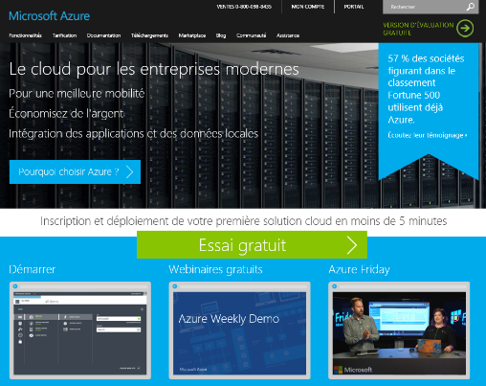

Démarrez avec votre Azure
Pour tous
Un mois d’essai offert
http://aka.ms/azure/essai
Pour les startups
Bizspark
http://aka.ms/azure/startups
Pour les abonnés MSDN
http://aka.ms/azure/msdn
150€ de ressources offertes
Sans engagement
Activez vos bénéfices Azure jusqu’à 115€ de ressources mensuelles offertes
115€ /mois
x5 membres
x3 ans
= 4 175€ de ressources offertes
Pour les étudiants Dreamspark
http://aka.ms/dreamspark/azure
Découvrez les services dont vous avez besoin pour développer gratuitement dans le Cloud.
= 120 000€ de ressources offertes dans nos incubateurs partenaires
Notes:
Voici les différentes ressources que Microsoft met à votre disposition pour démarrer sur Azure
Pour tous
150 € de crédits cloud offerts pendant un mois, sans engagement puisqu’ensuite vous ne payez qu’en fonction de ce que vous consommez.
Pour les start-ups
Bizspark : si vous êtes une startup d’au moins 5 ans et qui fait moins d’un million de dollars de CA par an, vous pouvez bénéficiez du programme Bizspark. Cela vous donne accès, entre autres, à 115 € par mois de crédit Azure pour 5 comptes pendant 3 ans, soit 4175 € de ressources.
Bizspark Plus : si vous faites partie de l’un de nos incubateur partenaire, vous pouvez passer en BizSpark Plus et obtenir 120 000 € de ressources Azure sur 1 an.
Pour les abonnées MSDN
Votre abonnement MSDN vous permet de bénéficier jusqu’à 115 € de crédit Azure par mois. Il vous suffit d’activer ce bénéfice.

Slide 22


MICROSOFT AZURE TOUR
Les Docks Paris
7 Décembre
Keynote : James Staten, Directeur de la Stratégie Cloud et Entreprise de Microsoft
http://aka.ms/azuretourparis

